Slide 1
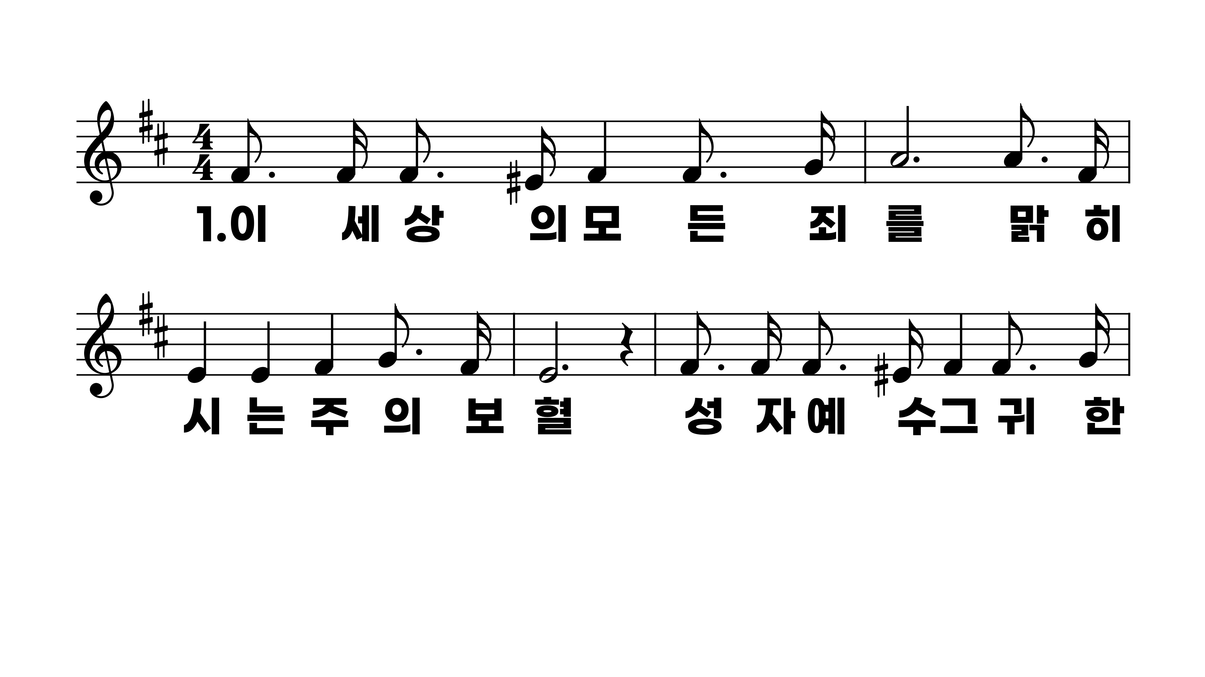
261장 이 세상의 모든 죄를
1.이세상의모
2.가시관을쓰
3.아버지를멀

Slide 2
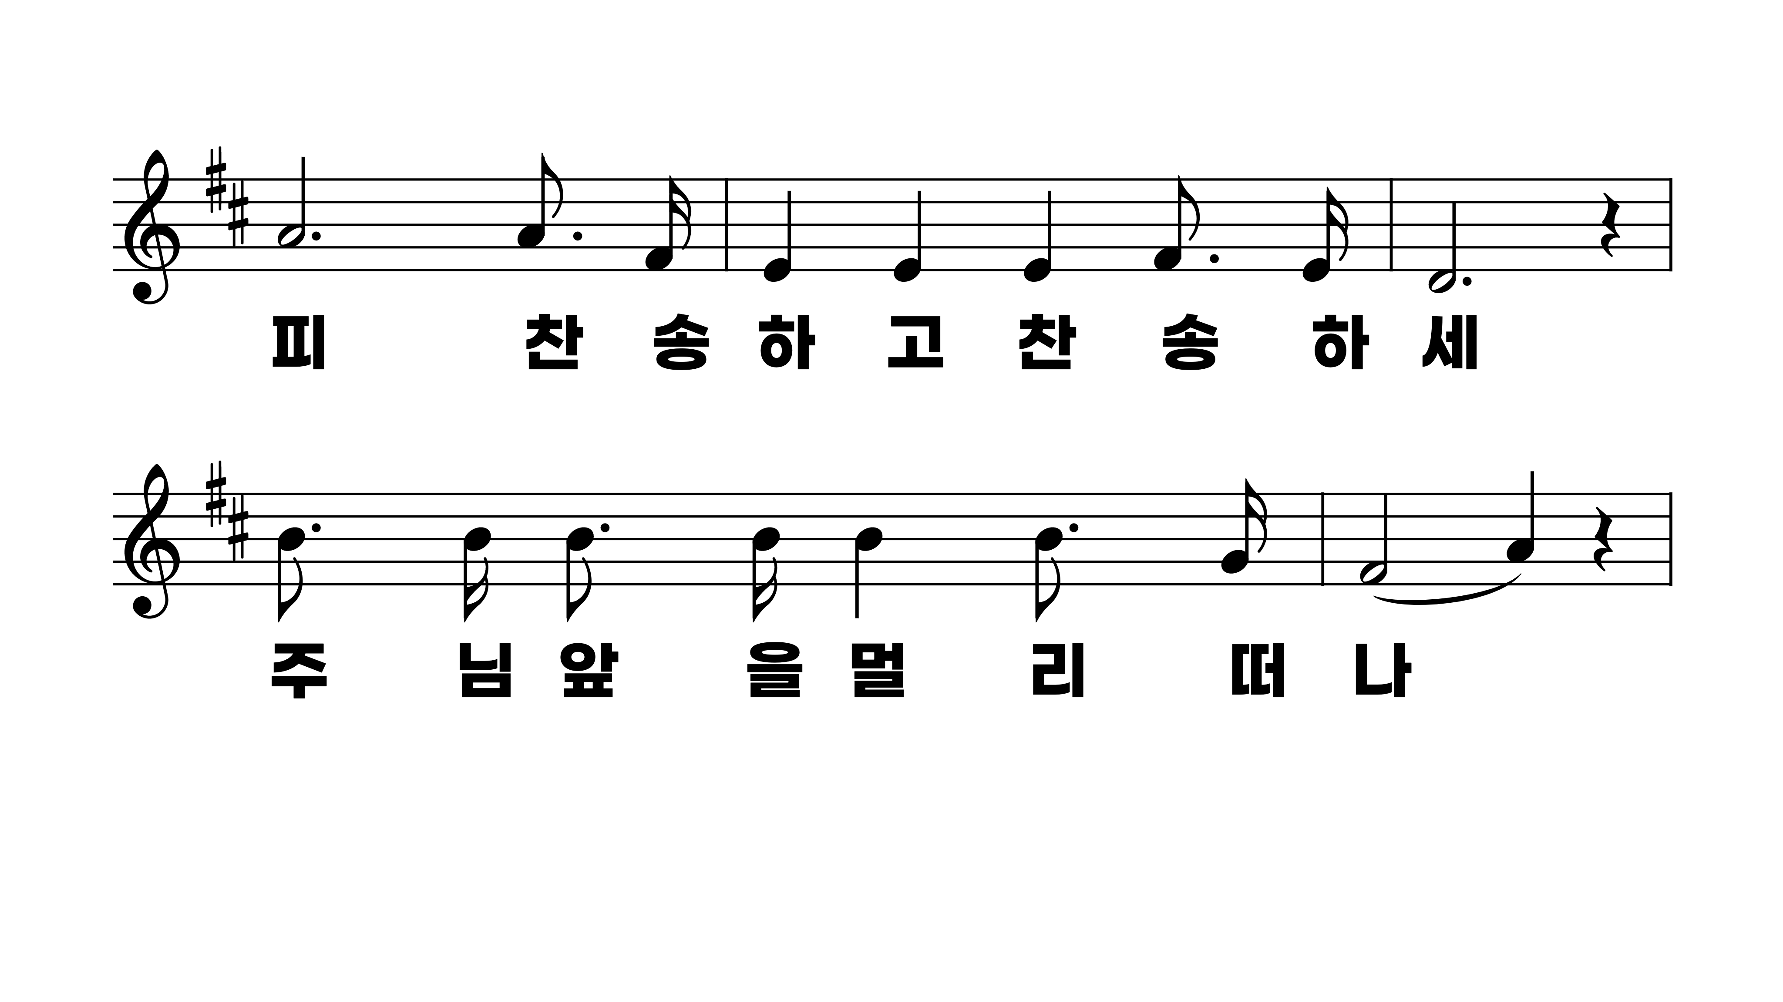
261장 이 세상의 모든 죄를
1.이세상의모
2.가시관을쓰
3.아버지를멀

Slide 3
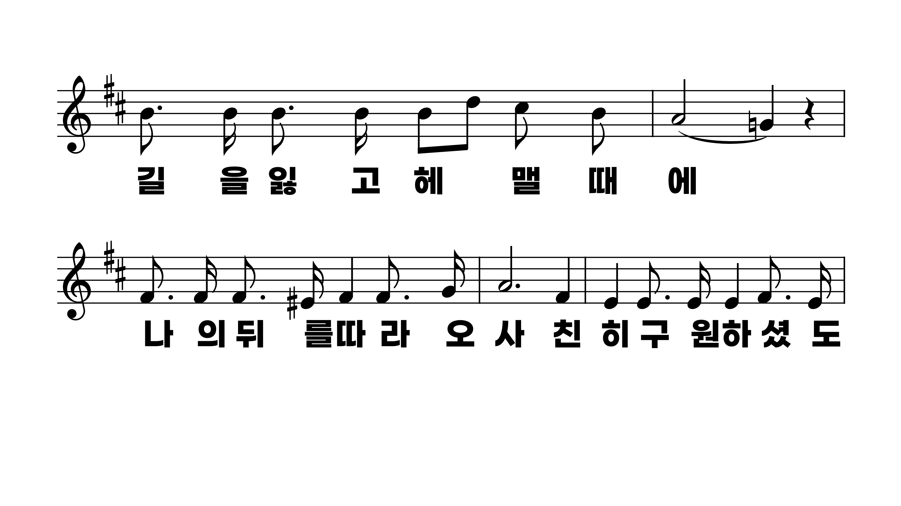
261장 이 세상의 모든 죄를
1.이세상의모
2.가시관을쓰
3.아버지를멀

Slide 4
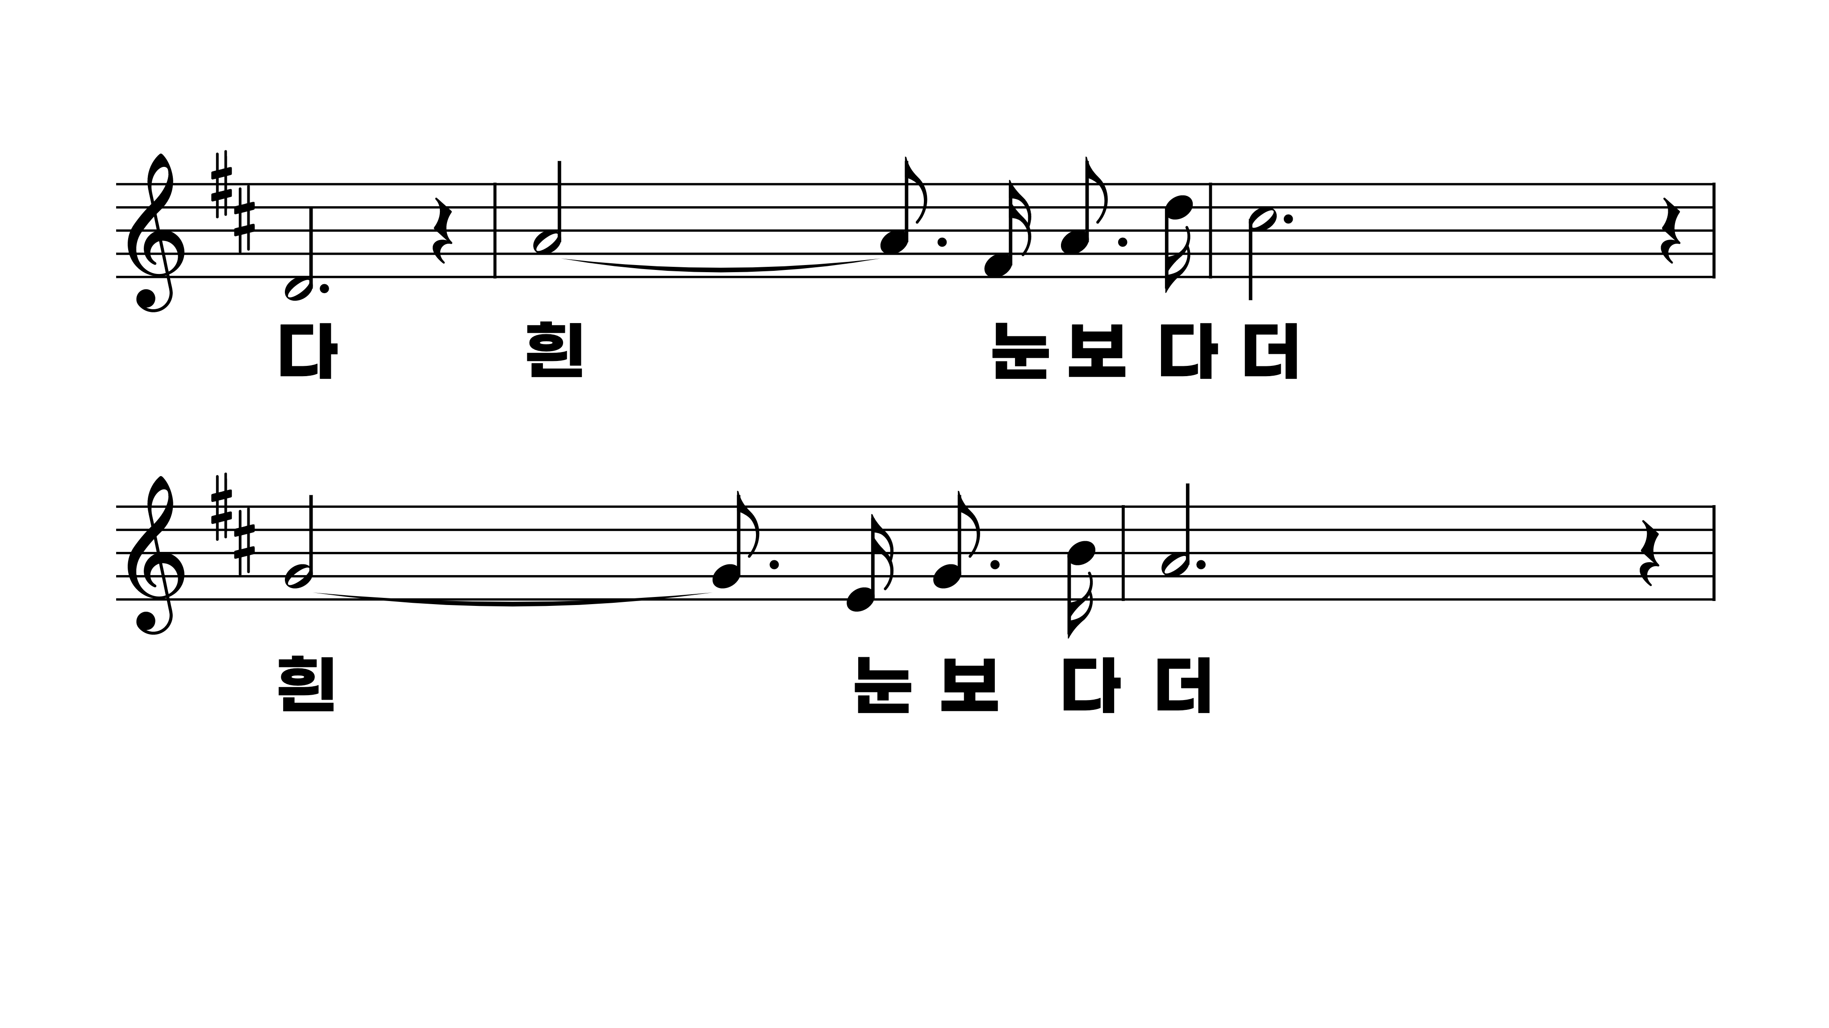
261장 이 세상의 모든 죄를
1.이세상의모
2.가시관을쓰
3.아버지를멀

Slide 5
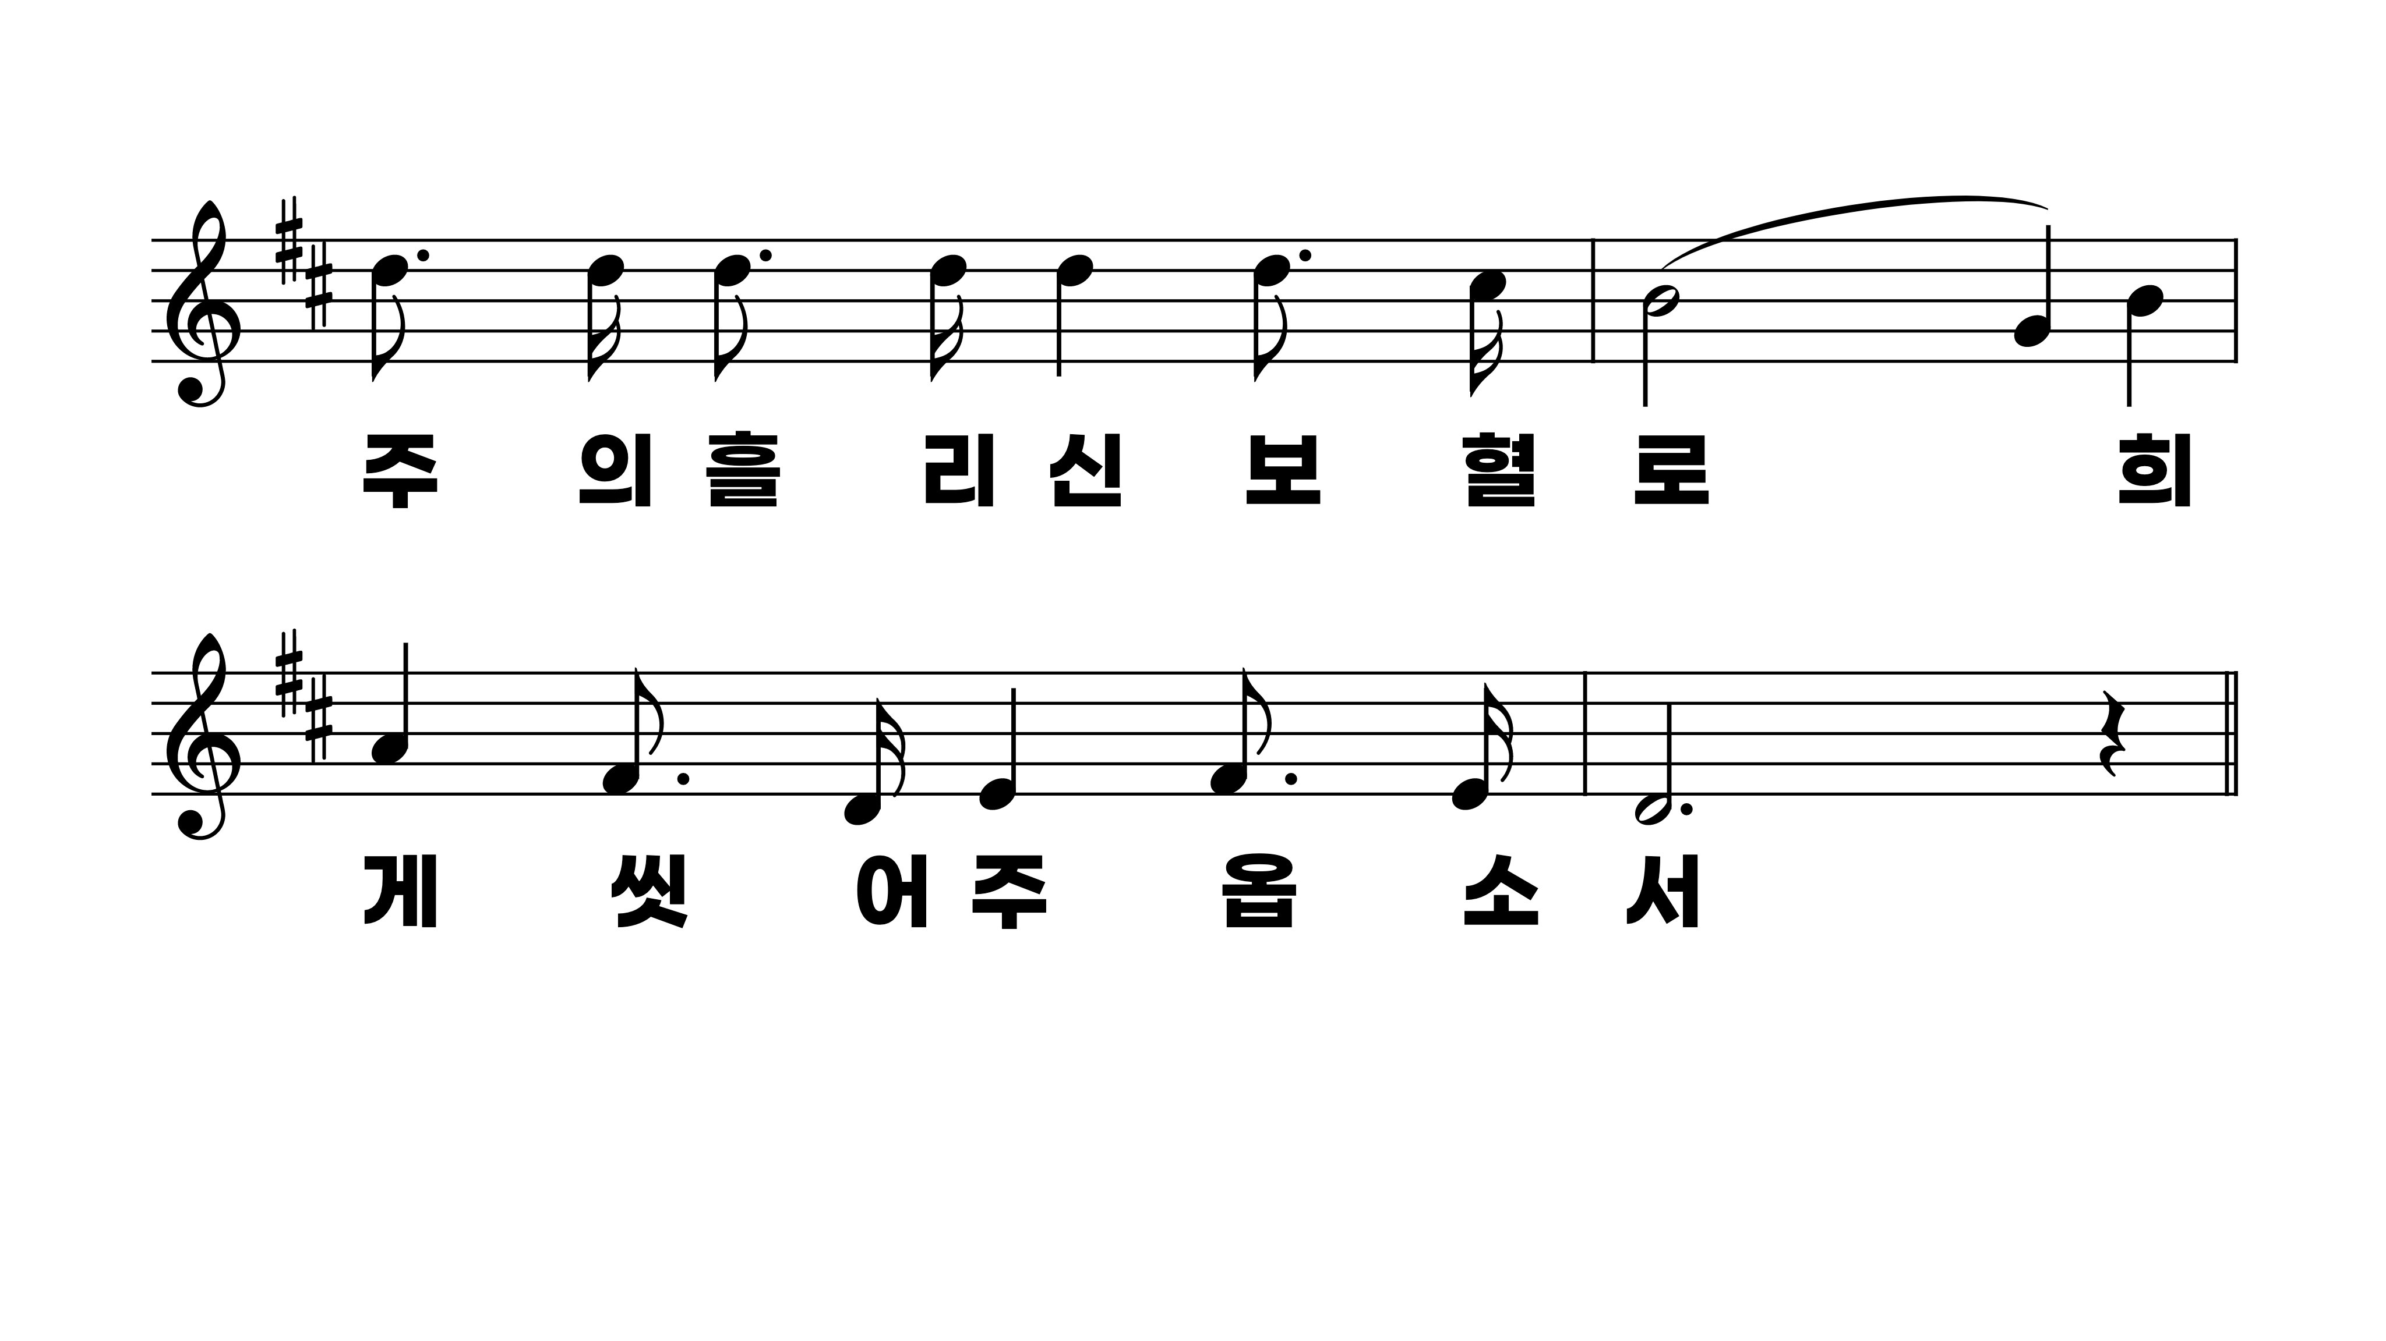
261장 이 세상의 모든 죄를
1.이세상의모
2.가시관을쓰
3.아버지를멀

Slide 6
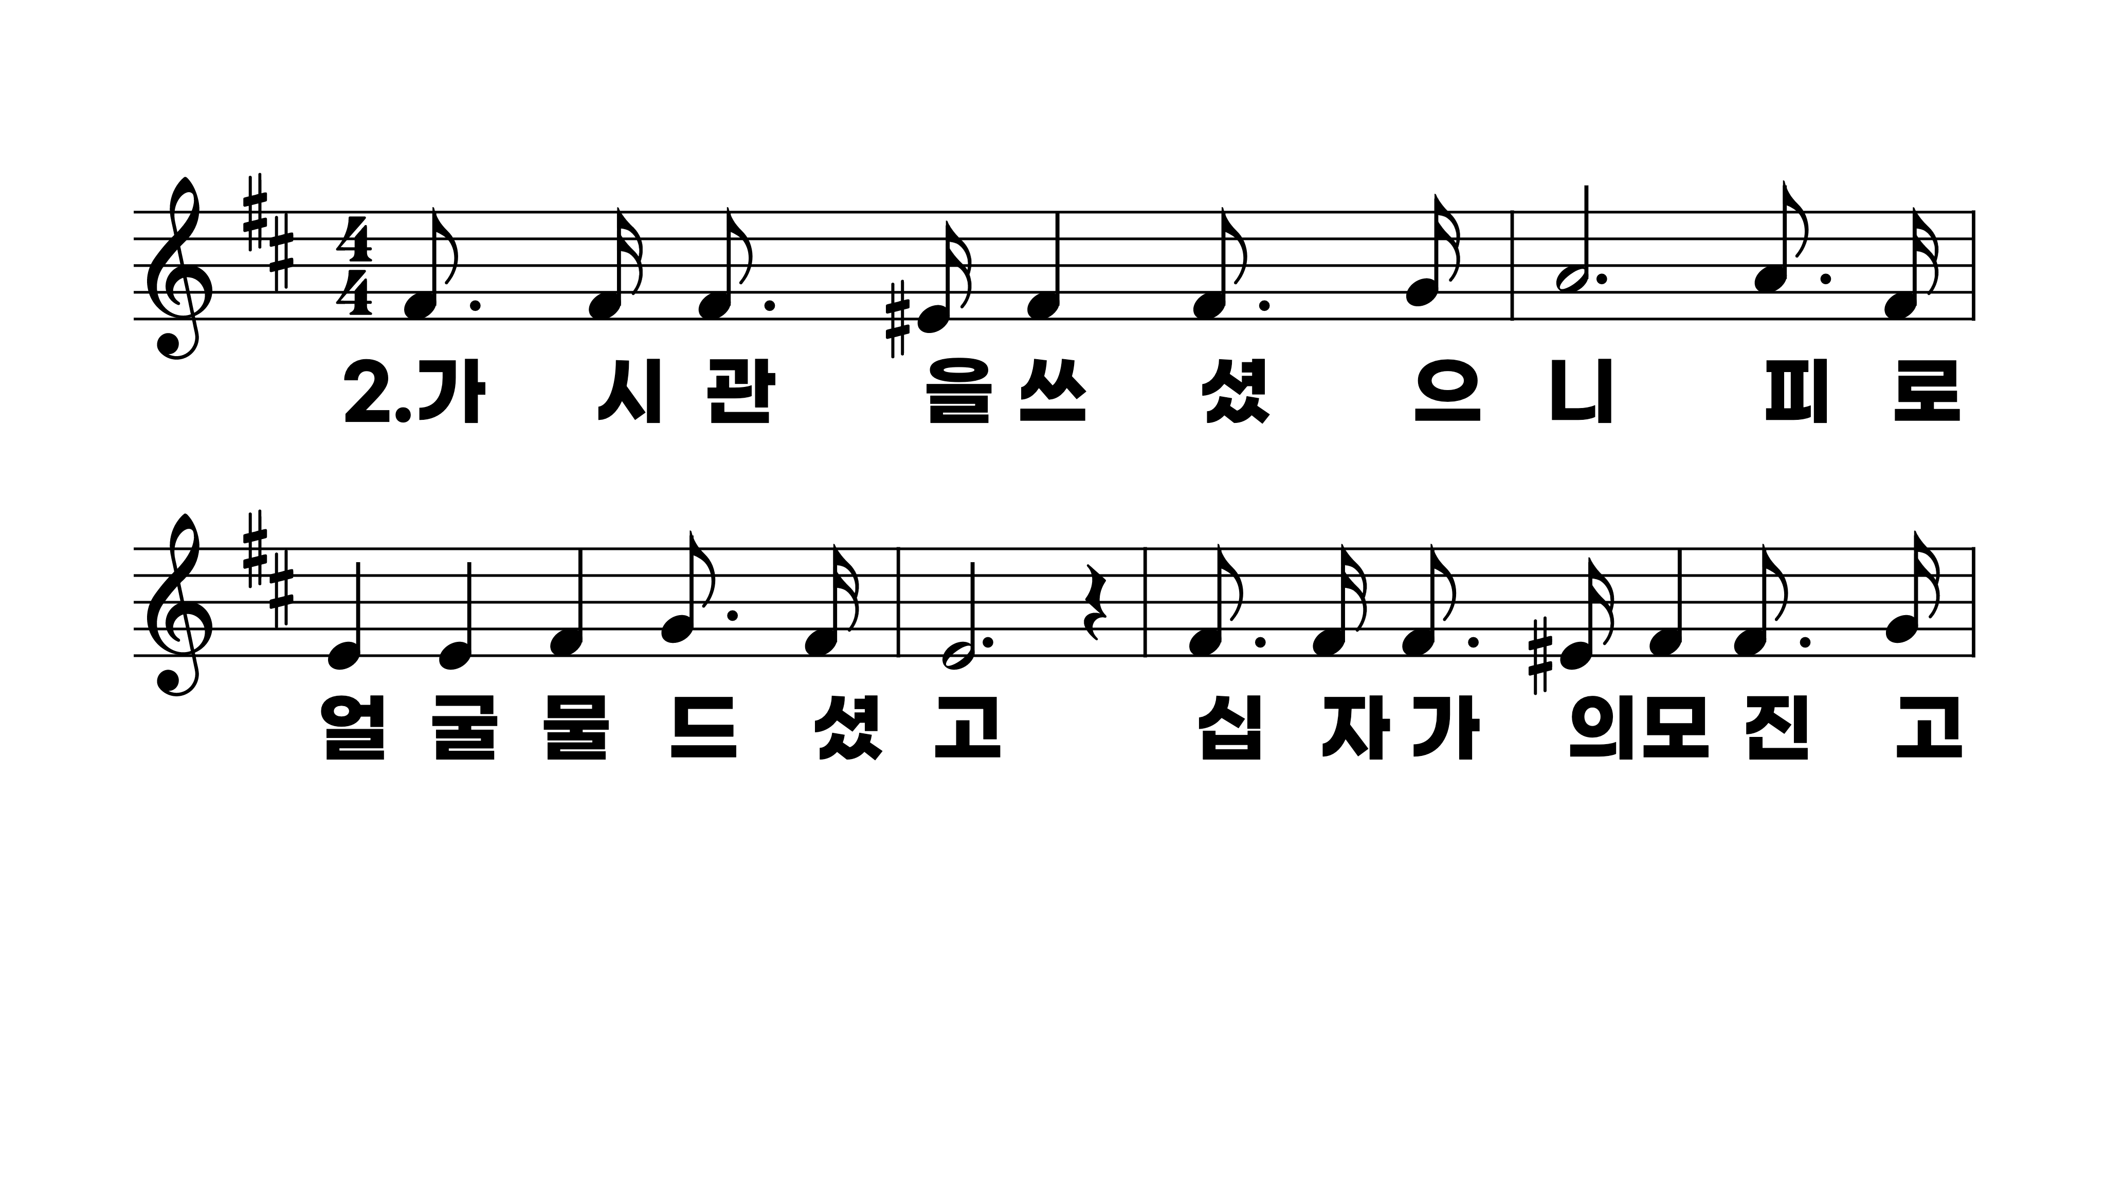
261장 이 세상의 모든 죄를
1.이세상의모
2.가시관을쓰
3.아버지를멀

Slide 7
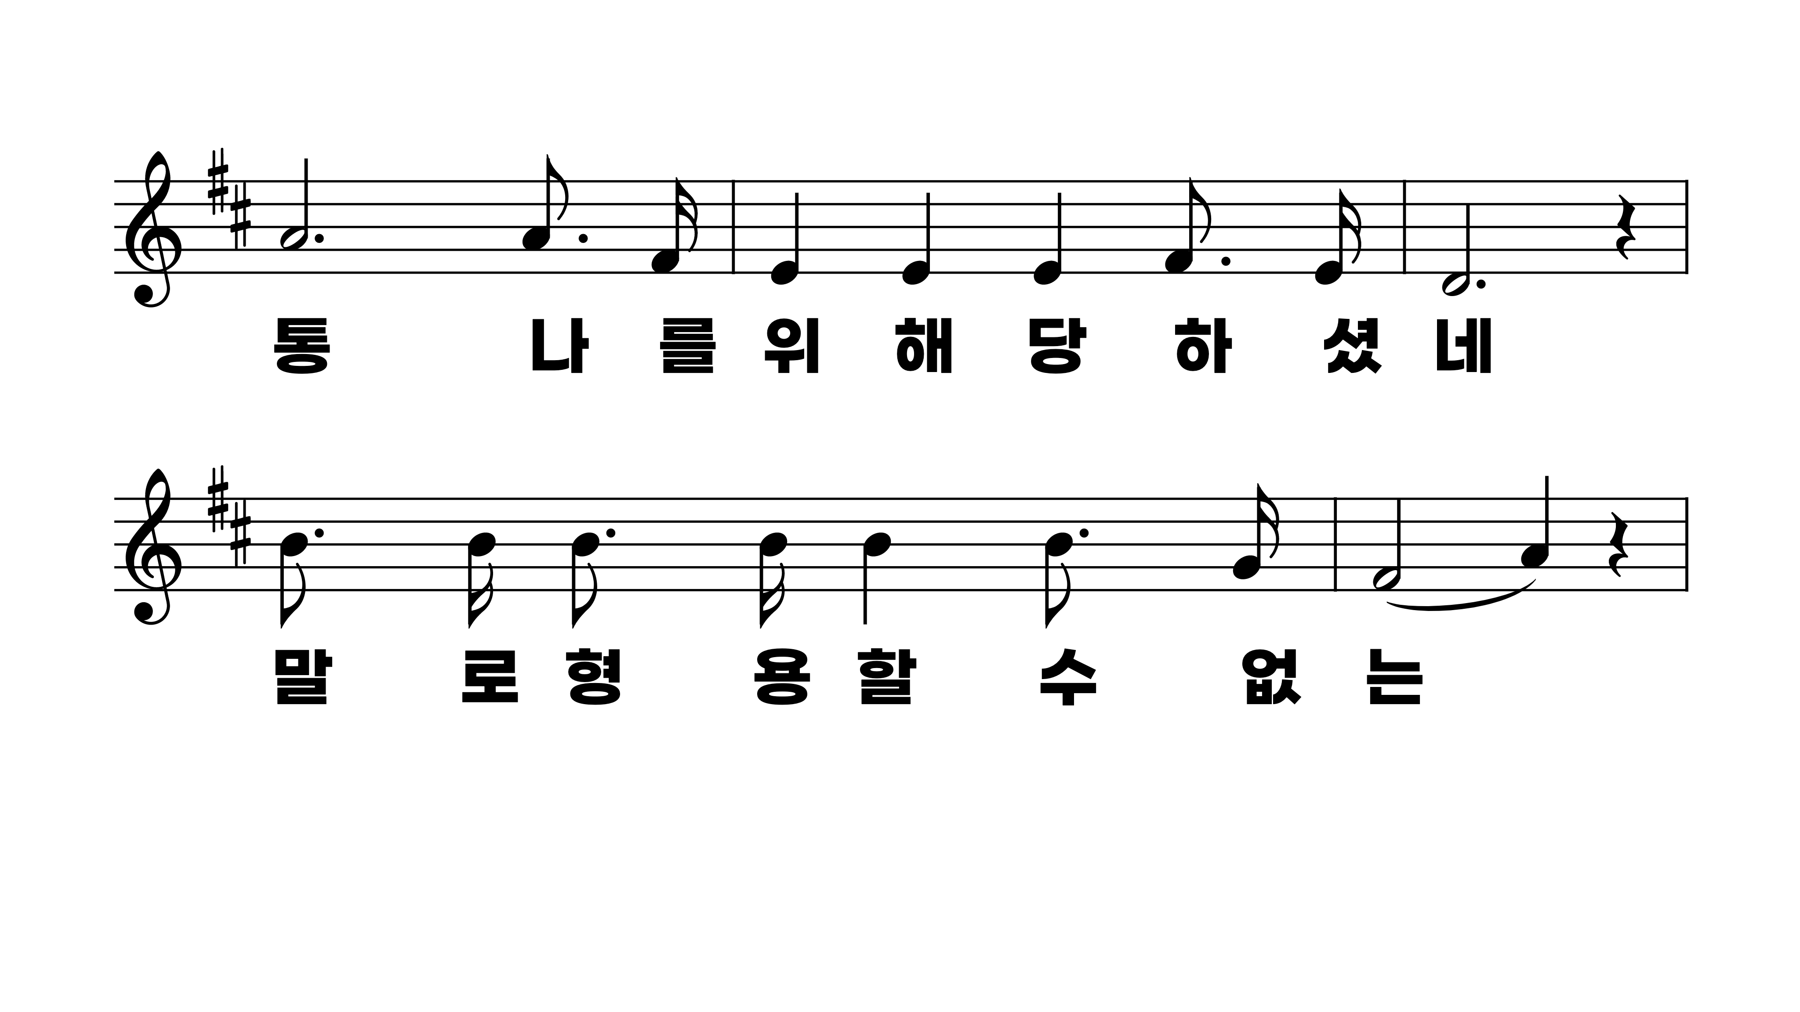
261장 이 세상의 모든 죄를
1.이세상의모
2.가시관을쓰
3.아버지를멀

Slide 8
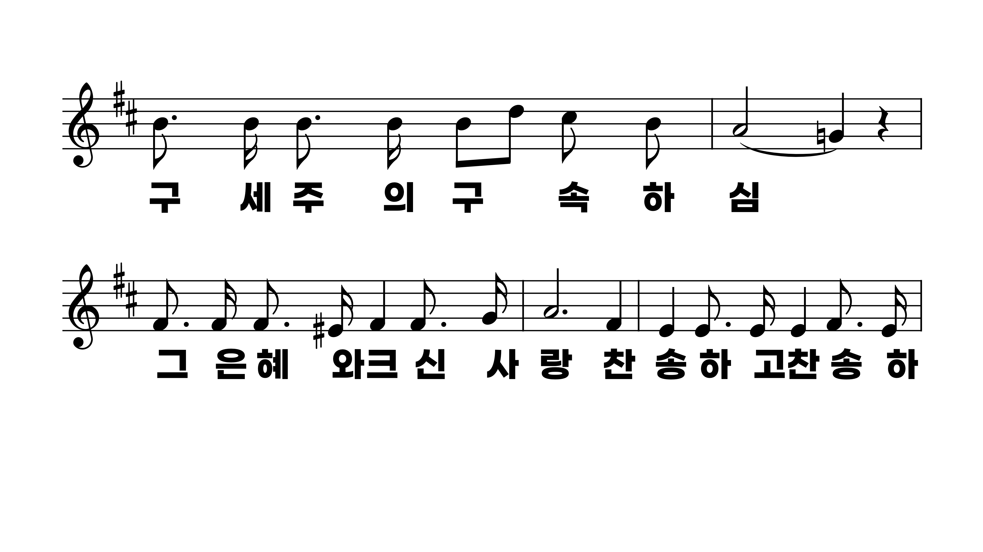
261장 이 세상의 모든 죄를
1.이세상의모
2.가시관을쓰
3.아버지를멀

Slide 9
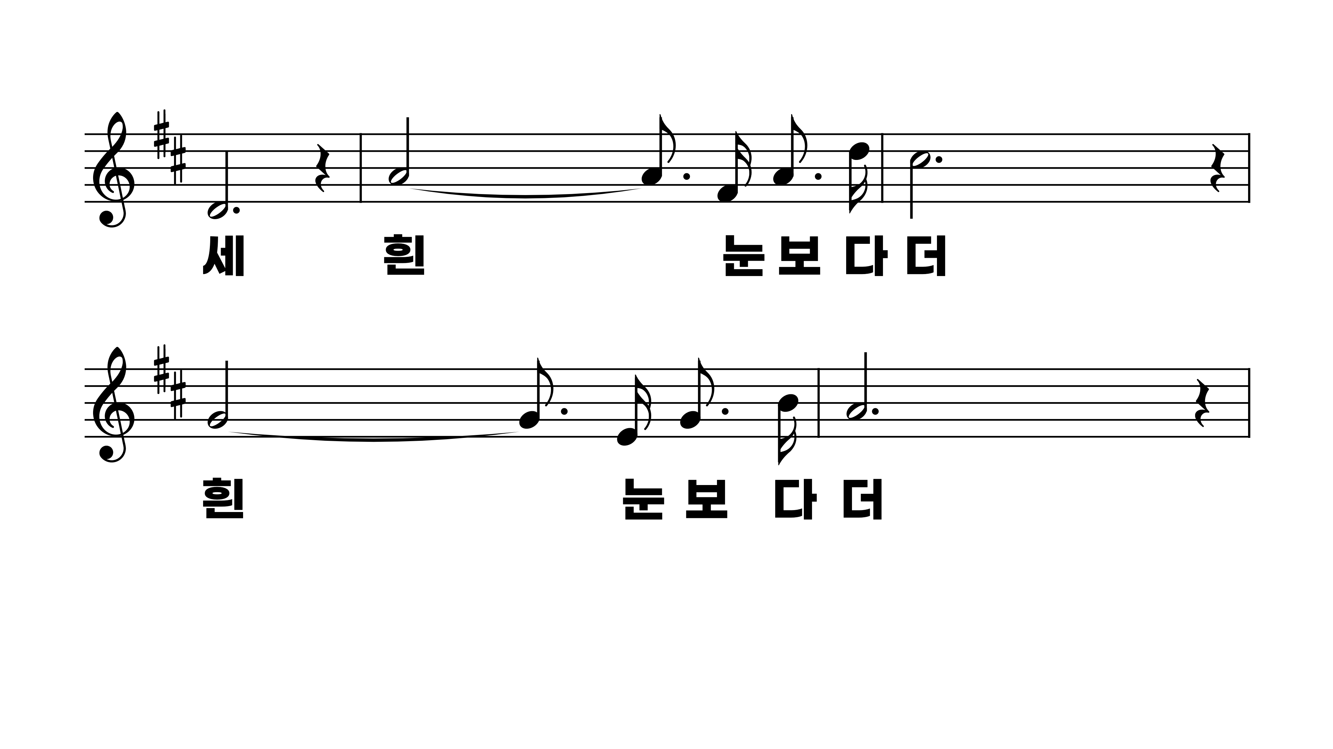
261장 이 세상의 모든 죄를
1.이세상의모
2.가시관을쓰
3.아버지를멀

Slide 10
261장 이 세상의 모든 죄를
1.이세상의모
2.가시관을쓰
3.아버지를멀

Slide 11
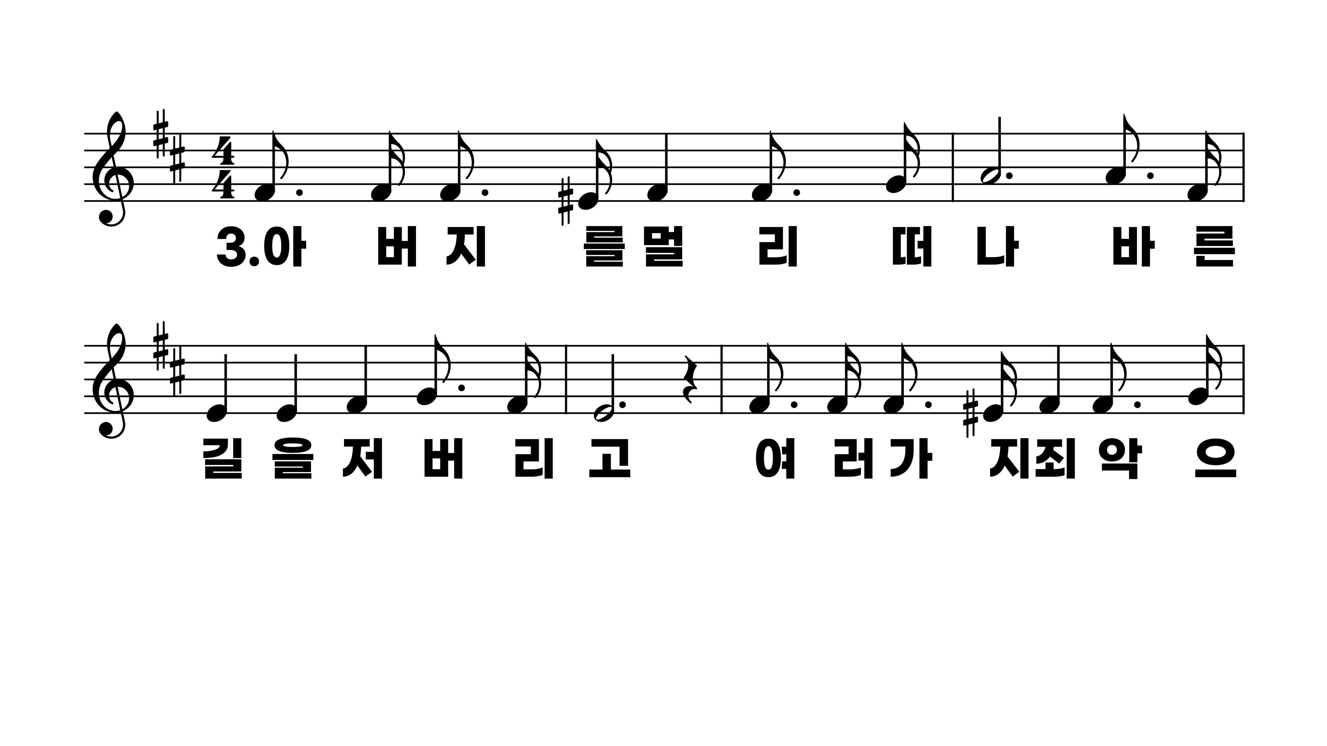
261장 이 세상의 모든 죄를
1.이세상의모
2.가시관을쓰
3.아버지를멀

Slide 12
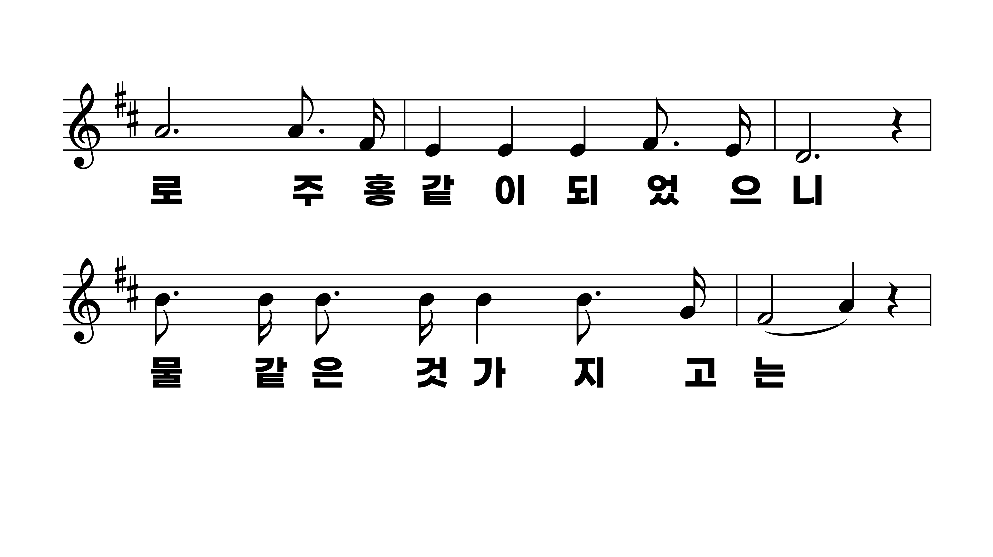
261장 이 세상의 모든 죄를
1.이세상의모
2.가시관을쓰
3.아버지를멀

Slide 13
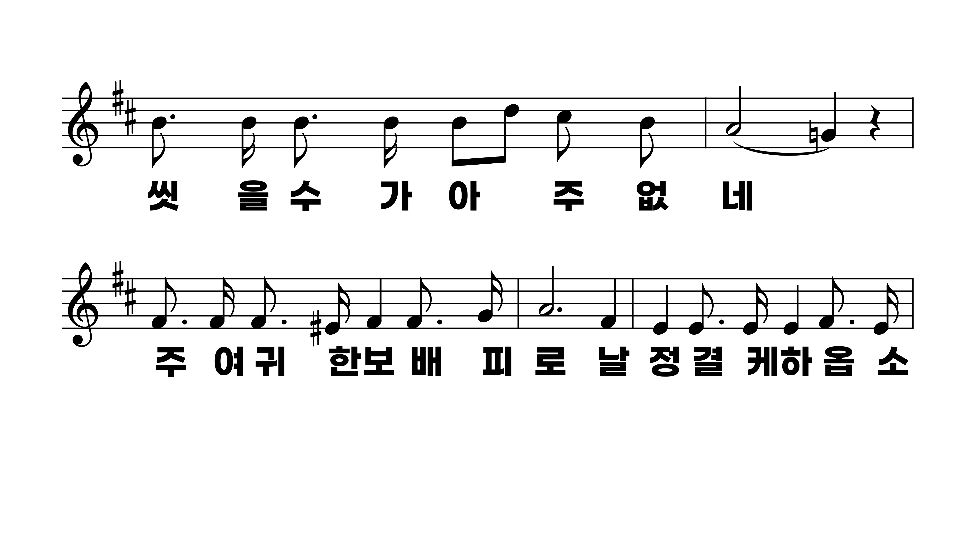
261장 이 세상의 모든 죄를
1.이세상의모
2.가시관을쓰
3.아버지를멀

Slide 14
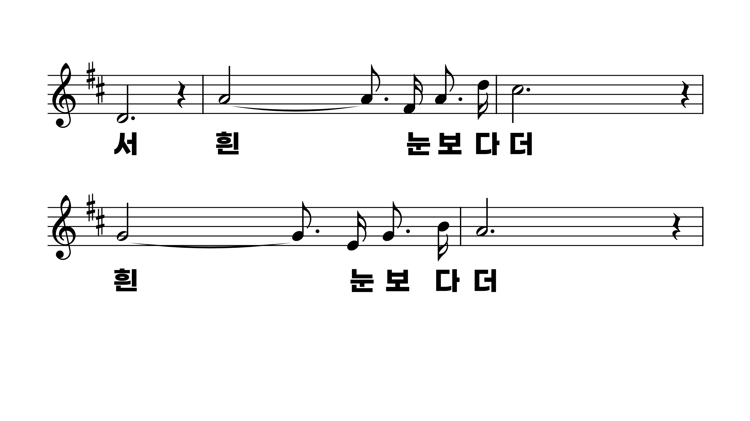
261장 이 세상의 모든 죄를
1.이세상의모
2.가시관을쓰
3.아버지를멀

Slide 15
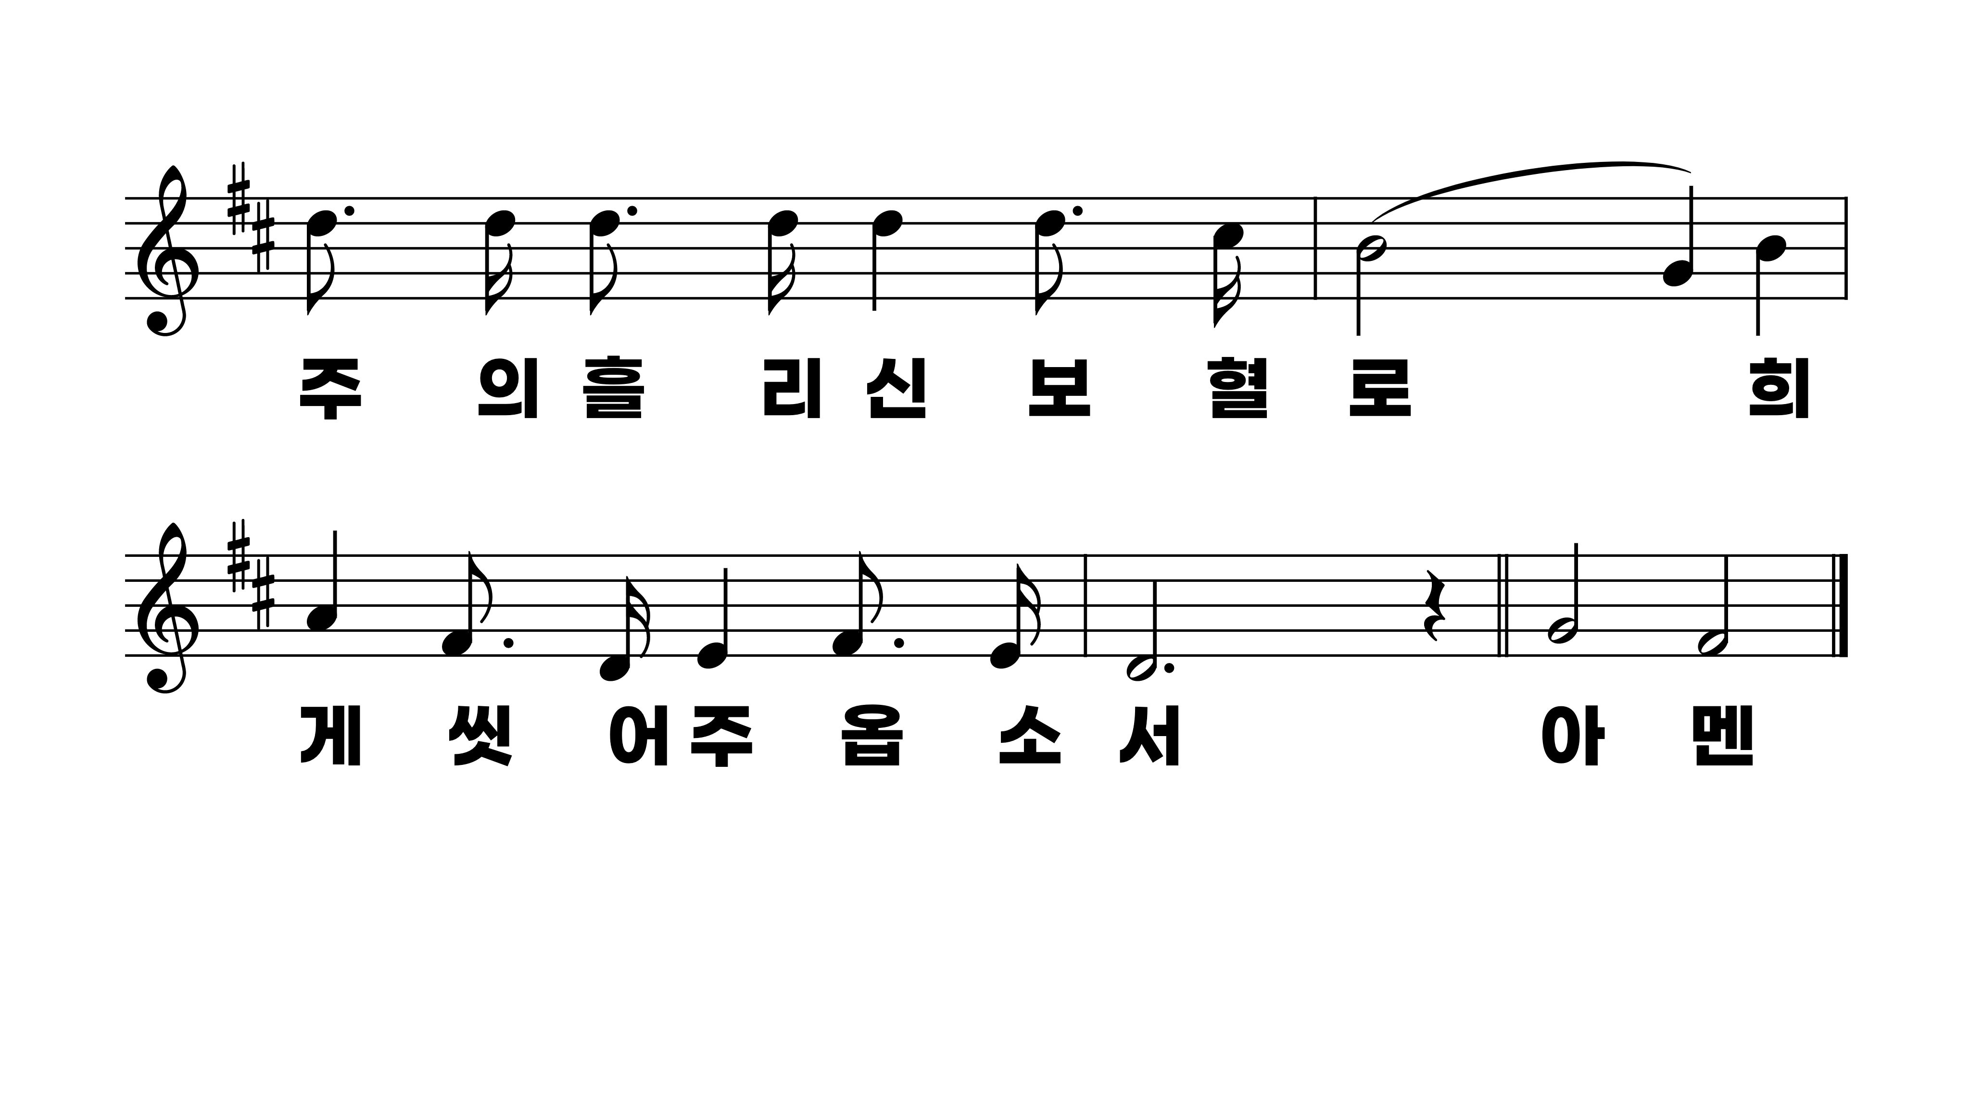
261장 이 세상의 모든 죄를
1.이세상의모
2.가시관을쓰
3.아버지를멀

